Slide 1
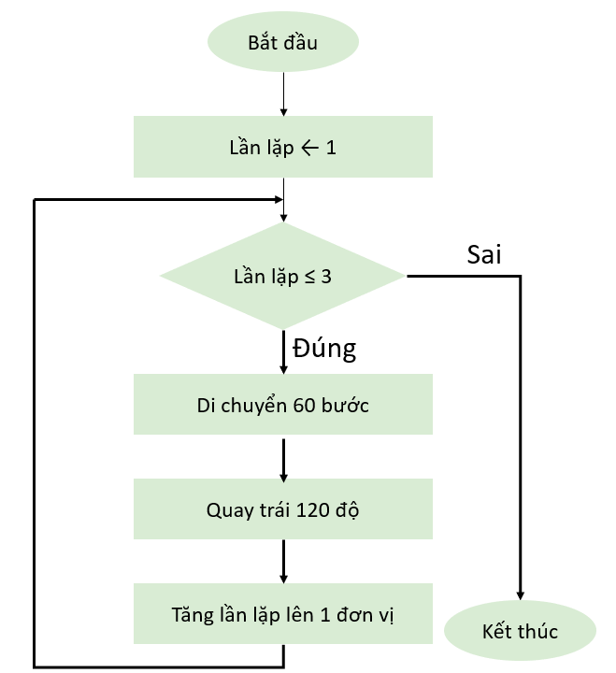
KIỂM TRA BÀI CŨ
Em hãy lên bảng vẽ sơ đồ khối mô tả thuật toán sau:
+ Bước 1: Gán số lần lặp bằng 1.
+ Bước 2: Kiểm tra: Nếu lần lặp <3 thì thực hiện bước 3, nếu không chuyển sang bước 4.
+ Bước 3: Di chuyển 60 bước, quay trái 120 độ, tăng lần lặp lên 1 đơn vị.
+ Bước 4: Kết thúc

Slide 2
TIẾT 26 BÀI 12: TỪ THUẬT TOÁN ĐẾN CHƯƠNG TRÌNH (Tiếp)
CHỦ ĐỀ 5: GIẢI QUYẾT VẤN ĐỀ VỚI SỰ TRỢ GIÚP CỦA MÁY TÍNH
Người dạy: Trình thị thấm

Slide 3
3. Thực hành: Tạo chương trình điều khiển máy tính thực hiện thuật toán
Thực hành trên máy tính để làm nhiệm vụ sau: Tạo chương trình điều khiển nhân vật di chuyển theo đường đi là một tam giác đều như minh họa ở hình 12.3

Slide 4
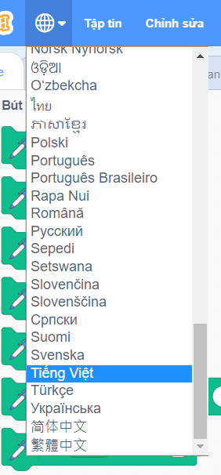
3. Thực hành: Tạo chương trình điều khiển máy tính thực hiện thuật toán
Bước 1: Khởi động phần mềm Scratch, chọn chế độ hiển thị tiếng Việt

Slide 5
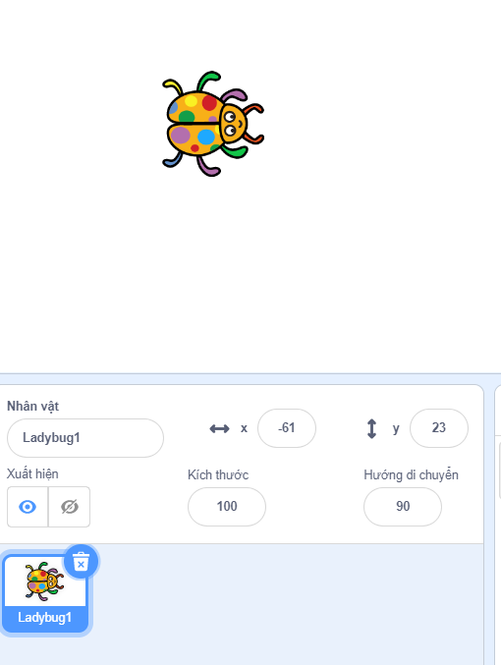
3. Thực hành: Tạo chương trình điều khiển máy tính thực hiện thuật toán
Bước 2: Xóa nhân vật chú Mèo, thêm nhân vật chú Bọ rùa

Slide 6
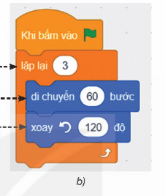
3. Thực hành: Tạo chương trình điều khiển máy tính thực hiện thuật toán
Bước 3: Kéo thả các lệnh để được chương trình như mình họa trong Hình 12.3
Bước 4: Nháy vào nút để chạy chương trình và xem kết quả

Slide 7
3. Thực hành: Tạo chương trình điều khiển máy tính thực hiện thuật toán
Thêm 1 số lệnh để nhân vật vừa di chuyển, vừa vẽ tam giác đều.

Slide 8
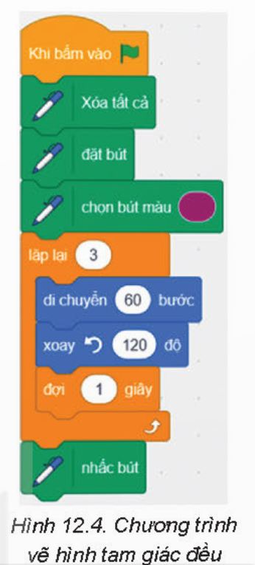
3. Thực hành: Tạo chương trình điều khiển máy tính thực hiện thuật toán
Bước 1: Nháy chuột vào nhóm lệnh kéo thả các lệnh của nhóm này vào chương trình như minh họa trong hình 12.4
Bước 2: Nháy chuột vào nhóm lệnh kéo thả lệnh vào chương trình như minh họa trong hình 12.4
Bước 3: Nháy vào nút để chạy chương trình và xem kết quả
Bước 4: Lưu tệp với tên Vehinh.sb3 và thoát khỏi chương trình

Slide 9
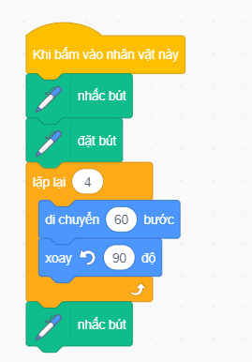
LUYỆN TẬP
Em hãy nâng cấp chương trình Vehinh.sb3 bằng cách bổ sung một nhân vật mới và lập trình để khi nháy chuột vào nhân vật này thì chương trình thực hiện thuật toán vẽ hình vuông.

Slide 10
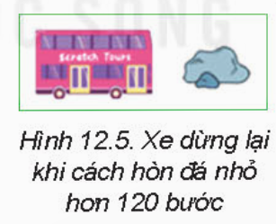
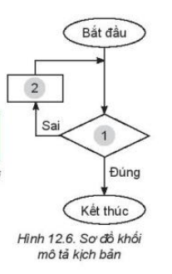
VẬN DỤNG
Về nhà, thực hiện yêu cầu sau:
bạn Khoa viết kịch bản mô tả hoạt động của xe ô tô chạy trên đường như sau: Khi xe cách hòn đá nhỏ hơn 120 bước, xe sẽ dừng lại (Hình 12.5).
a) Em hãy hoàn thành sơ đồ khối theo kịch bản trên bằng cách ghép mỗi lệnh dưới đây với một ô phù hợp được đánh số 1 và 2 trong hình 12.6.
di chuyển 5 bước cách hòn đá nhỏ hơn 120 bước.
b) Em hãy viết chương trình Scratch thực hiện thuật toán

